Slide 1
Механизмы внедрения Федеральной образовательной программы дошкольного образования

Slide 2
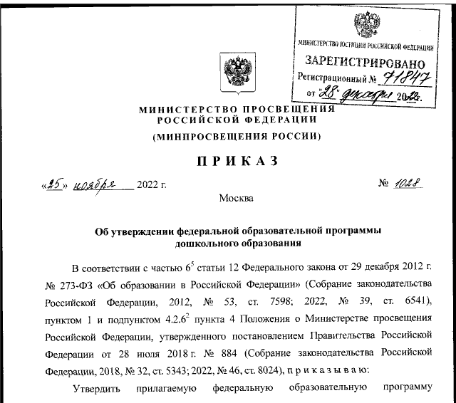
Нормативно-правовое обеспечение внедрения ФОП ДО
Реализация основных функций дошкольного образования
воспитание ребенка как гражданина России
формирование основ гражданской и культурной идентичности дошкольников
создание общего ядра содержания дошкольного образования
Учебно – методическая документация
рабочая программа воспитания
примерный режим и распорядок для дошкольных групп
федеральный календарный план воспитательной работы
иные компоненты.
Основные общеобразовательные программы подлежат приведению в соответствие с федеральными образовательными программами не позднее 1 сентября 2023 года

Slide 3
Структура ООП ДО
Образовательная программа дошкольного образования
(ФГОС ДО+ФОП ДО)
Обязательная часть
(в соответствии с ФОП ДО)
не менее 60%
Вариант 3
Оригинальные методики, инновационные образовательные технологии, различные формы образовательной деятельности
Часть, формируемая участниками образовательных отношений
не более 40%
Вариант 2
- часть Программы, предусматривающая расширение задач и содержания образовательной работы с детьми в одной или нескольких возрастных групп;
- образовательная программа, которая реализуется ДОО в рамках проекта, экспериментальной работы, инновационной деятельности
Вариант 1
Одна или несколько парциальных программ, выбранных участниками образовательных отношений
Срок утверждения
новой ООП –
до 31 августа 2023 года

Slide 4
Сравнительная характеристика ПООП и ФОП

Slide 5
Целевой раздел ФОП
- цели, задачи, принципы ее формирования;
- планируемые результаты освоения Федеральной программы в младенческом, раннем, дошкольном возрастах, а также на этапе завершения освоения Федеральной программы;
- подходы к педагогической диагностике достижения планируемых результатов.

Slide 6
Содержательный раздел ФОП
- задачи и содержание образовательной деятельности по каждой из образовательных областей для всех возрастных групп обучающихся (социально-коммуникативное, познавательное, речевое, художественно-эстетическое, физическое развитие);
- описание вариативных форм, способов, методов и средств реализации Федеральной программы;
- особенности образовательной деятельности разных видов и культурных практик и способов поддержки детской инициативы;
- взаимодействие педагогического коллектива с семьями обучающихся;
- направления и задачи коррекционно-развивающей работы с детьми дошкольного возраста с особыми образовательными потребностями различных целевых групп, в том числе детей с ограниченными возможностями здоровья и детей-инвалидов.
• В содержательный раздел Федеральной образовательной программы входит федеральная рабочая программа воспитания.

Slide 8
Структура образовательных областей

Slide 11
Содержание образовательной области «Речевое развитие»

Slide 14
Направления воспитания и традиционные ценности российского общества

Slide 15
Организационный раздел ФОП

Slide 16
Модель образовательного процесса

Slide 17
Основные пути взаимодействия ДОО с родителями (законными представителями) при реализации ФОП ДО
Психолого-педагогическое сопровождение
Оказание опережающей, профилактической и оперативной помощи семье
Психолого-педагогическая поддержка
Практическая помощь в преодолении трудностей
Включение родителей в жизнь образовательной организации
Дни открытых дверей
Просвещение родителей
Диалоговое партнерское взаимодействие в системе «Детский сад-семья»
Решение общих и индивидуальных проблем
Решение конкретных задач воспитания и образования
Стремление к преодолению жизненных и педагогических трудностей
Совместные мероприятия, досуги
Акции
Совместное обогащение РППС
Изучение и пропаганда лучшего семейного опыта воспитания и обучения детей
Информирование о мерах государственной поддержки

Slide 18
Соответствие планируемых результатов ООП ФОП ДО

Slide 20
Меры по внедрению ФОП ДО. Федеральный уровень
Всероссийский информационно-методический вебинар «Внедрение и реализация Федеральной образовательной программы дошкольного образования в образовательной практике» (март, июнь 2023)
Методические рекомендации по реализации ФОП ДО
Методические рекомендации по планированию и реализации образовательной деятельности ДОО
Обучение региональных тьюторов
Чат-бот обратной связи «Задать вопрос по ФОП ДО»
Умные помощники по методическим рекомендациям

Slide 21
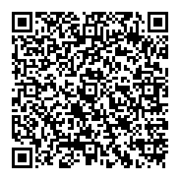
Меры по внедрению ФОП ДО. Региональный уровень
Информационно-методическое сопровождение ознакомления представителей муниципальных органов управления образованием, управленческих и педагогических работников ДО с ФОП ДО
Вебинар «Методическое сопровождение механизма введения ФОП ДО» (февраль, май 2023)
Консультирование по вопросам внедрения и реализации ФОП ДО
Повышение квалификации руководителей ДО органов местного самоуправления, управленческих и педагогических работников ДОО по внедрению и реализации ФОП ДО в образовательной практике
Компетентное информирование родительского сообщества о
содержании ФОП ДО, понятии единого образовательного пространства, способах организации образовательного процесса в ДО

Slide 22
Меры по внедрению ФОП ДО. Уровень ДОО
Участие в мероприятиях федерального и регионального уровней
Обучение управленческих и педагогических работников ДОО внедрению и реализации ФОП ДО в образовательной практике
Внутренний аудит ООП ДО с целью анализа соответствия Программы обязательному минимуму содержания, заданному в Федеральной программе
Информирование родителей (законных представителей) о введении ФОП ДО

Slide 23
Предстоящие меры по внедрению ФОП ДО
Сентябрь 2023
Всероссийский вебинар по организации и проведению мониторинга реализации ФОП ДО
Октябрь 2023
Мониторинг эффективности внедрения ФОП ДО
Ноябрь 2023
Курсы повышения квалификации педагогов ДОО
Сентябрь-Декабрь 2023

